Slide 1
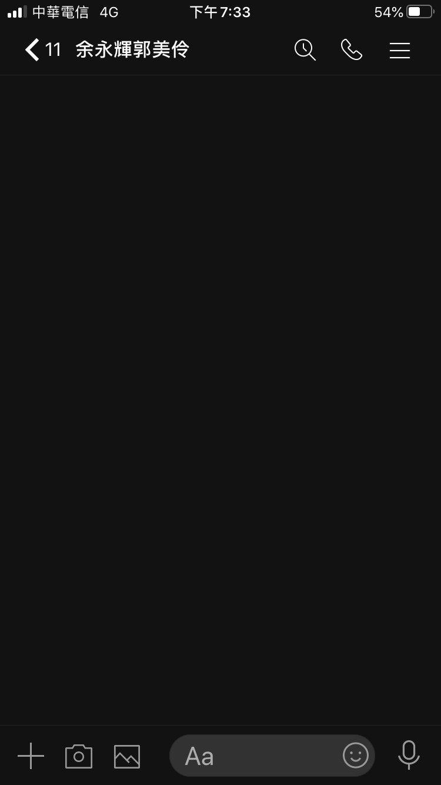

step 1
- 選擇想要聊天紀錄分析的對象
- 點選右上角開啟選單。
littlefish's project
LINE_record2datatable

Slide 2
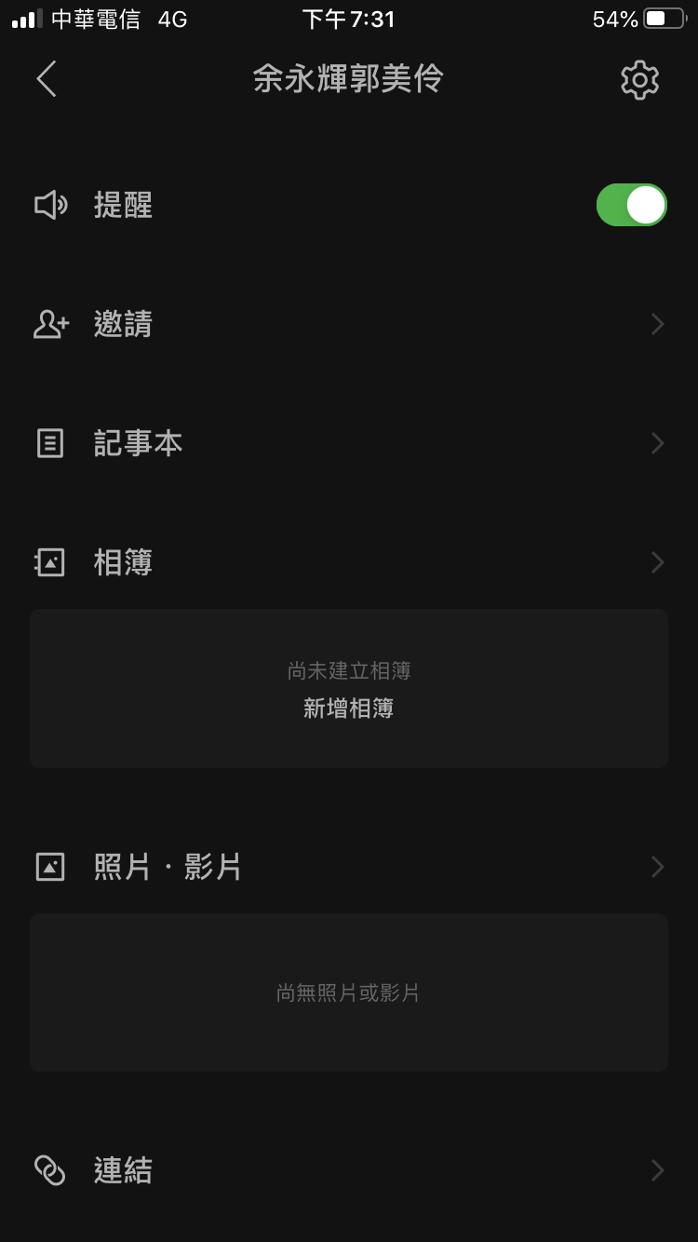
step 2
點選齒輪「設定(其他設定)」。
(有些裝置會在本頁面最下方)

Slide 3
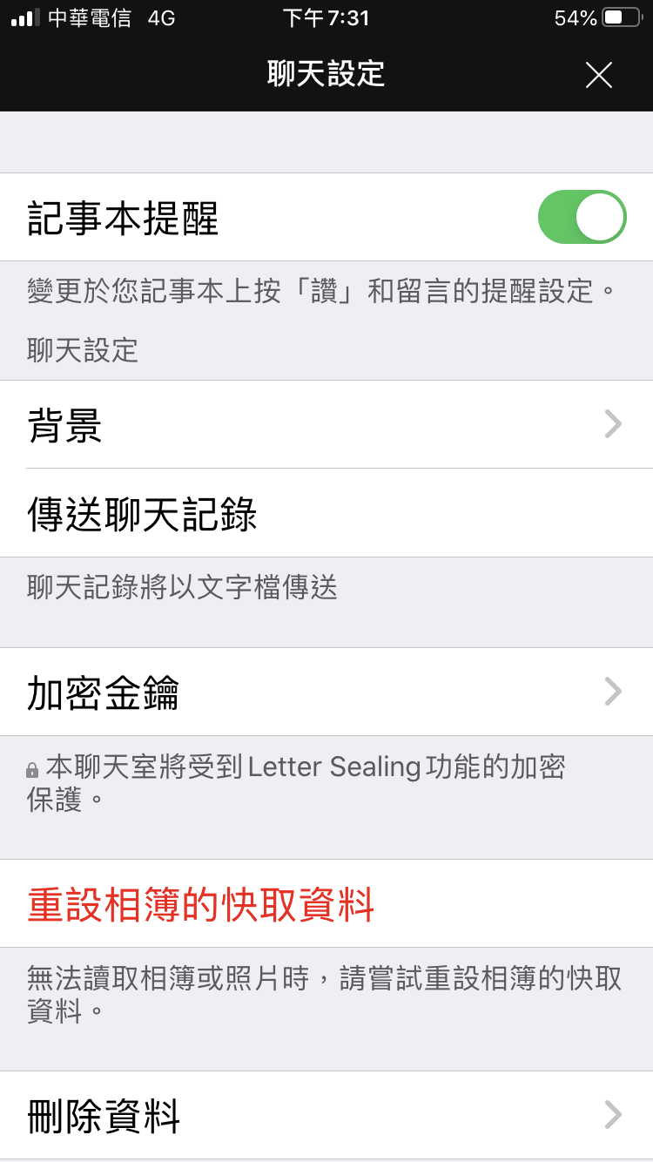
step 3
點選聊天設定下的
「傳送聊天紀錄」。

Slide 4
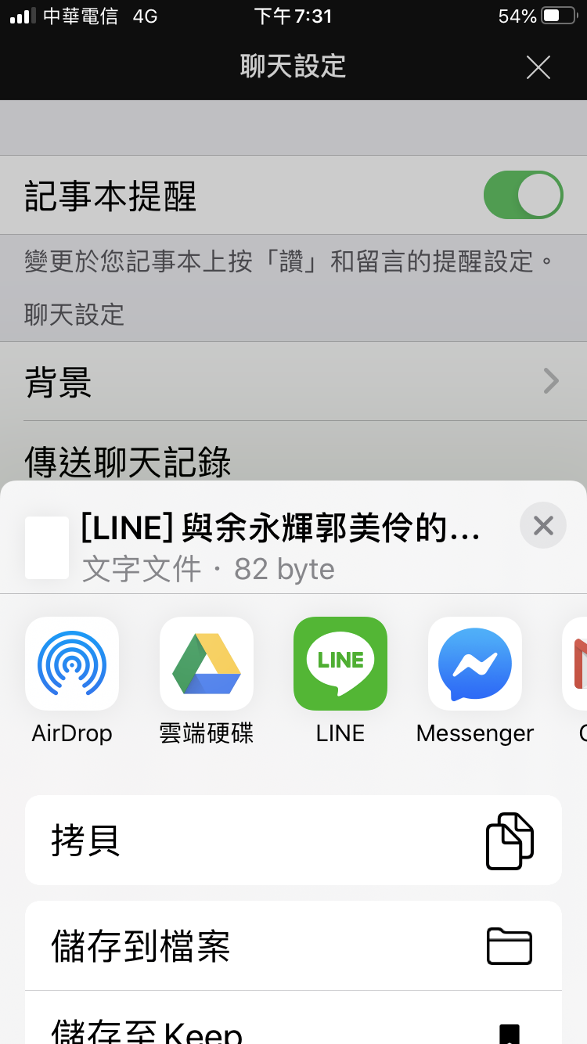
step 4
選擇要匯出的位置。

Slide 5
step 1
step 2
step 3
step 4
- 選擇想要聊天紀錄分析的對象
- 點選右上角開啟選單。
點選齒輪「設定(其他設定)」。
(有些裝置會在本頁面最下方)
點選聊天設定下的
「傳送聊天紀錄」。
選擇要匯出的位置。
littlefish's project
LINE_record2datatable

Slide 6
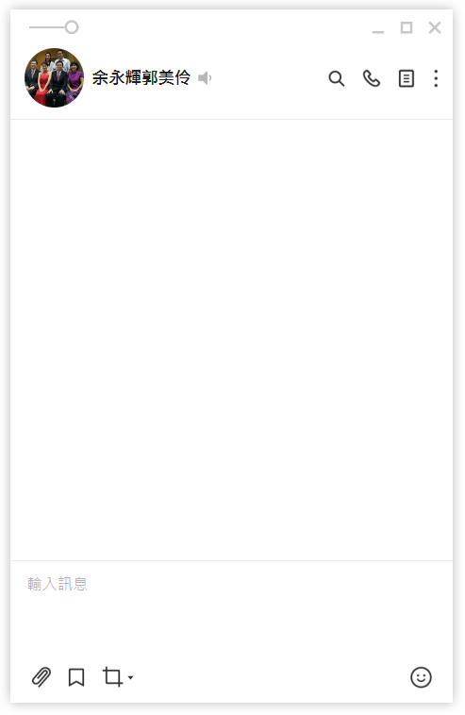


Slide 7
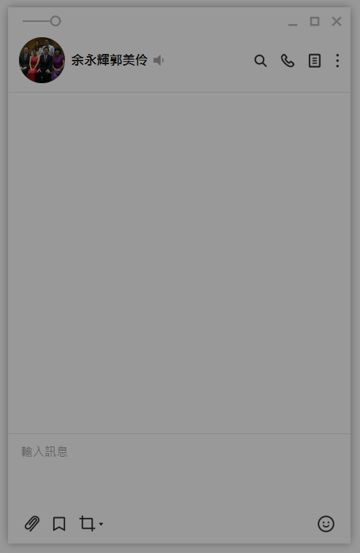

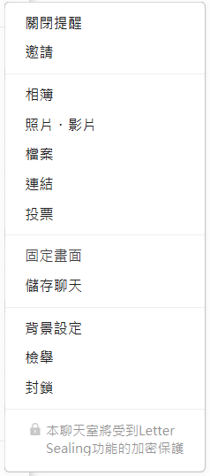

Slide 8
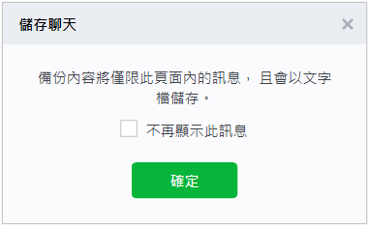

Slide 9
